Slide 1
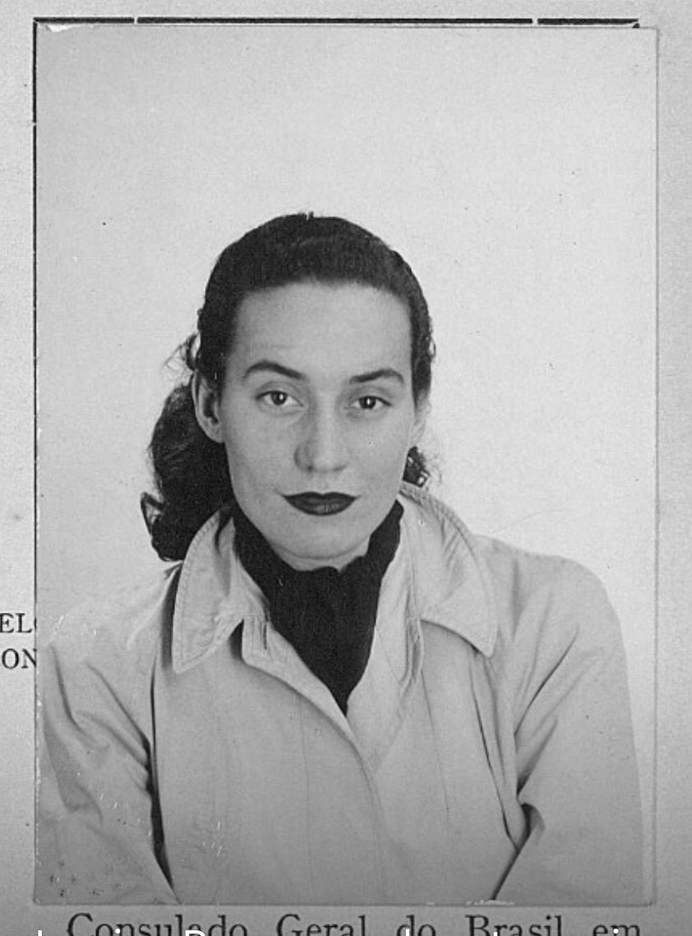
Legado e atualIDADE das ideias de Tavares
Esther Dweck
Ministra de Estado da Gestão e da Inovação em Serviços Públicos
Professora do Instituto de Economia da UFRJ

Slide 2
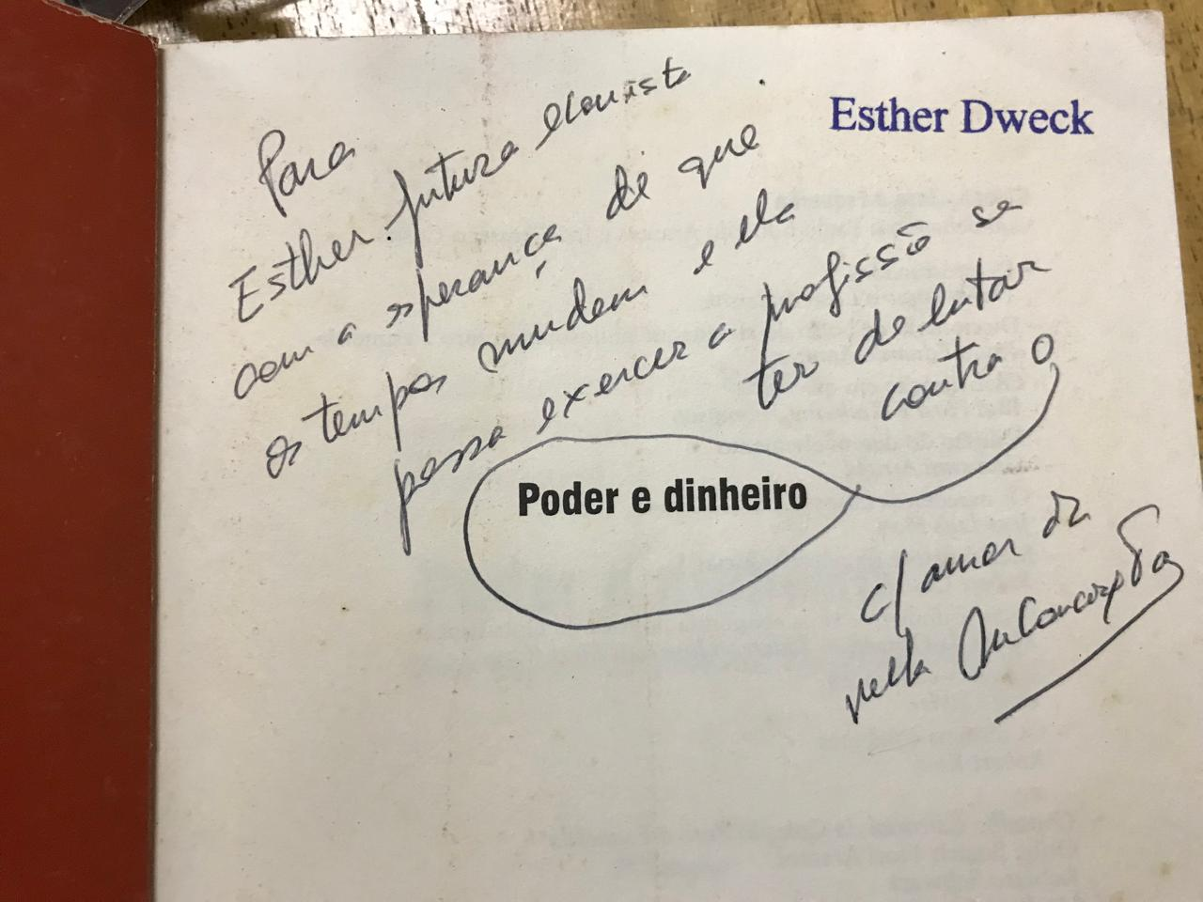

Slide 3
Práxis
Conceição é uma grande referência por seus escritos e contribuições originais, provocativas e instigantes e por sua trajetória de efetiva ação para superação do subdesenvolvimento brasileiro:
Elaboração do Plano de Metas, enquanto funcionária do BNDE
Quadro da Cepal entre 1961 e 1974
Fundação das pós-graduações em economia da Unicamp e UFRJ, institucionalizando a formação e a pesquisa com viés heterodoxo no país
Redemocratização e contribuição na elaboração do Plano Cruzado e da Constituição de 1988
Deputada federal eleita pelo PT em 1995, com atuação destacada contra o desmonte do Estado
Construção do programa de governo de 2002

Slide 4
A questão do método
A obra de Conceição:
Construção teórico‑analítica e interpretação histórica
As condições estruturais e históricas das economias latino‑americanas
O método:
histórico-estrutural
“teorização sobre os movimentos de médio e longo prazo das economias periféricas latino-americanas, entendidos como movimentos peculiares processados sobre estruturas produtivas, financeiras, institucionais e sociais subdesenvolvidas” (Bielschowsky, 2010, p. 194)
As características definidoras dessas economias seriam a desigualdade, subordinação e heterogeneidade, associadas à sua inserção na divisão internacional do trabalho

Slide 5
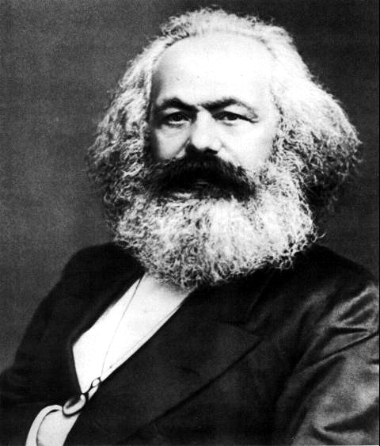
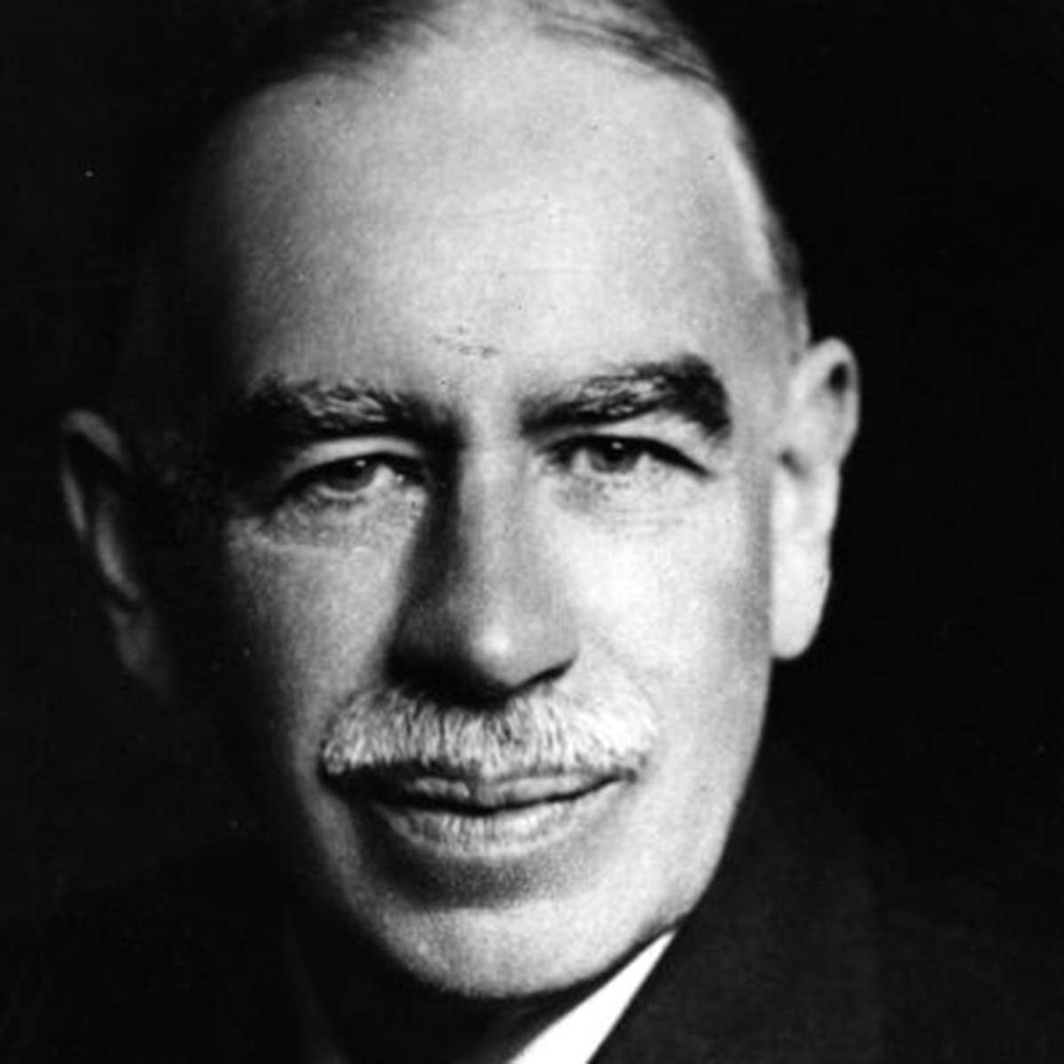
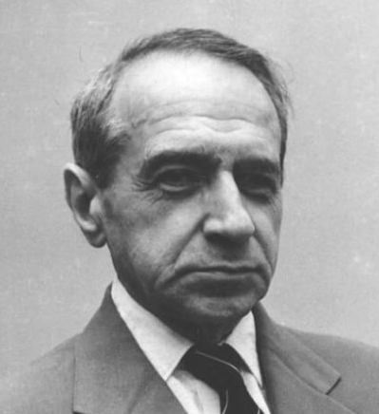
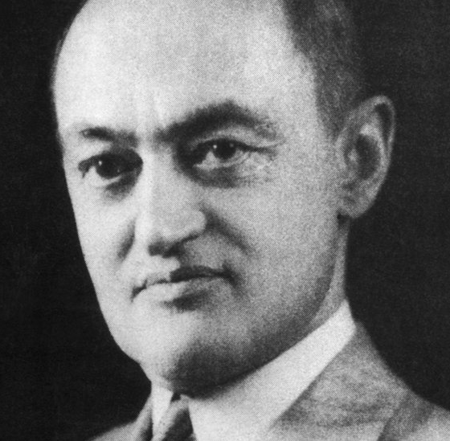

A questão do método
“Conceição adiciona ao método originário de análise cepalino, a sua chamada ‘economia política’, apoiando-se em Marx, Keynes, Kalecki, Steindl e Schumpeter, para analisar a dinâmica e o processo da acumulação de capital no Brasil, o que a levará a rever muitos pontos discutidos no âmbito da Cepal” (Robilloti, 2016, p. 123)
A autora realiza sua visão na análise que desenvolve, integrando as contribuições desses diferentes autores à discussão do processo de desenvolvimento brasileiro nos anos 1960 e 1970 e do estancamento do crescimento no período subsequente

Slide 6
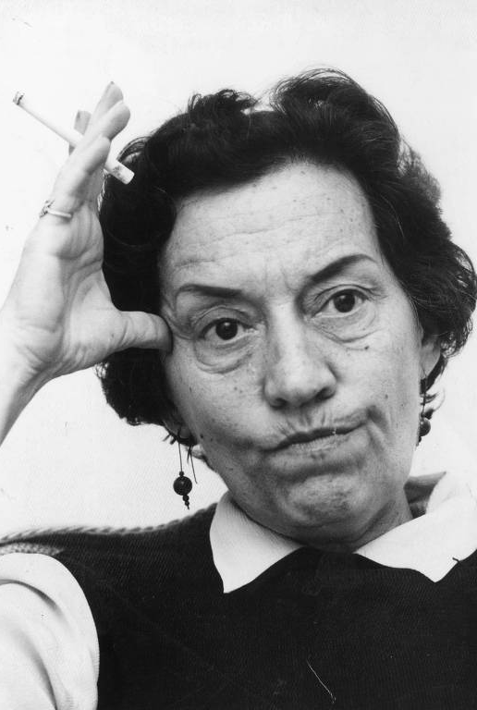
Demanda efetiva e acumulação
“Nossa visão macroeconômica central deriva-se [...] de Kalecki, que é um contemporâneo de Keynes, mas tem sobre ele a vantagem de uma maior simplicidade analítica e de uma formulação rigorosa da Dinâmica Econômica” (Tavares, 1974, p. 16)

Slide 7
Demanda efetiva e acumulação
Os esquemas setoriais de análise de Michael Kalecki são incorporados para pensar a dinâmica das economias capitalistas, problematizando a acumulação de capital e a distribuição de renda em países semi-industrializados (Robilloti, 2016)
Na interpretação de Tavares (2010, p. 77), esses esquemas são “uma versão pelo lado da demanda efetiva dos esquemas de reprodução de Marx”
O investimento é incorporado como categoria dinâmica, o elemento cíclico que explica a determinação da capacidade produtiva e o processo de acumulação de capital

Slide 8
Atualidade do pensamento de Tavares: 5 perspectivas
Poder, dinheiro e hegemonia norte-americana
Tendência das economias latino-americanas à reprimarização
Concentração de renda é um entrave ao crescimento?
Papel do Estado
Desenvolvimento social como motor

Slide 9




Poder, dinheiro e hegemonia norte-americana
Condicionantes do processo de desenvolvimento da América Latina não se encerram em suas próprias fronteiras; resultam da ordem internacional e da assimetria de poder
A recuperação das potências europeias, a ascensão do Japão e o desmantelamento de Bretton Woods após 1973 apontavam para uma espécie de vácuo sistêmico que abria espaço para uma nova ordem com múltiplos polos de poder – um mundo policêntrico, ainda que sob o domínio americano
A diplomacia do dólar forte, associada à reorganização do sistema financeiro internacional, porém, reafirmou a hegemonia americana em termos e contornos inéditos

Slide 10
Poder, dinheiro e hegemonia norte-americana
A relação sobre Poder e Dinheiro permite uma releitura do desenvolvimento do sistema capitalista com ênfase maior ao dinheiro internacional – e não à tecnologia, como nos estudos da Cepal – como expressão do nexo de dominação do capital sobre a periferia
Investigação sobre a formação dos centros hegemônicos, adicionando uma dimensão geopolítica à análise, o que permite qualificar a noção tradicional de centro e periferia
A existência de um poder de Estado hegemônico central expressa-se tanto pelo “poder das armas” como pela integração global do padrão monetário dominante que permite ampliar o espaço do capital
A periferia não é dominada por ser tecnologicamente atrasada, mas por ter moeda inconversível

Slide 11
Hegemonia norte-americana x China
Moeda: A China tem uma estratégia de redução da dependência do dólar, mas o dólar segue sendo a moeda hegemônica nos sistemas de pagamentos internacionais
Yuan ainda não é uma moeda de reserva plena
Poder bélico: Ainda não alcança os EUA
Porém... Mesmo sem os instrumentos bélicos e monetários para substituir os EUA, a China desafia a hegemonia norte-americana?

Slide 12
Hegemonia norte-americana x China
15º Plano Quinquenal da China (2026-2030)
O conceito de "Novas Forças Produtivas Qualitativas" (NQPF) é o fio condutor do plano e organiza a política industrial em três categorias:
Indústrias Tradicionais — siderurgia, petroquímica, têxtil, construção civil
Indústrias Emergentes Estratégicas — novos veículos elétricos, semicondutores, robótica avançada, biomedicina, aeroespacial comercial e drones
Indústrias do Futuro — computação quântica, robôs humanoides, fusão nuclear, interfaces cérebro-computador e comunicações 6G
No novo plano, a construção de um sistema industrial moderno ocupa o primeiro lugar, com a inovação imediatamente a seguir, invertendo a lógica do plano anterior
Essa mudança sinaliza a “intenção de transformar descobertas de laboratório em capacidade de produção escalável” (Carta IEDI 1358)

Slide 13
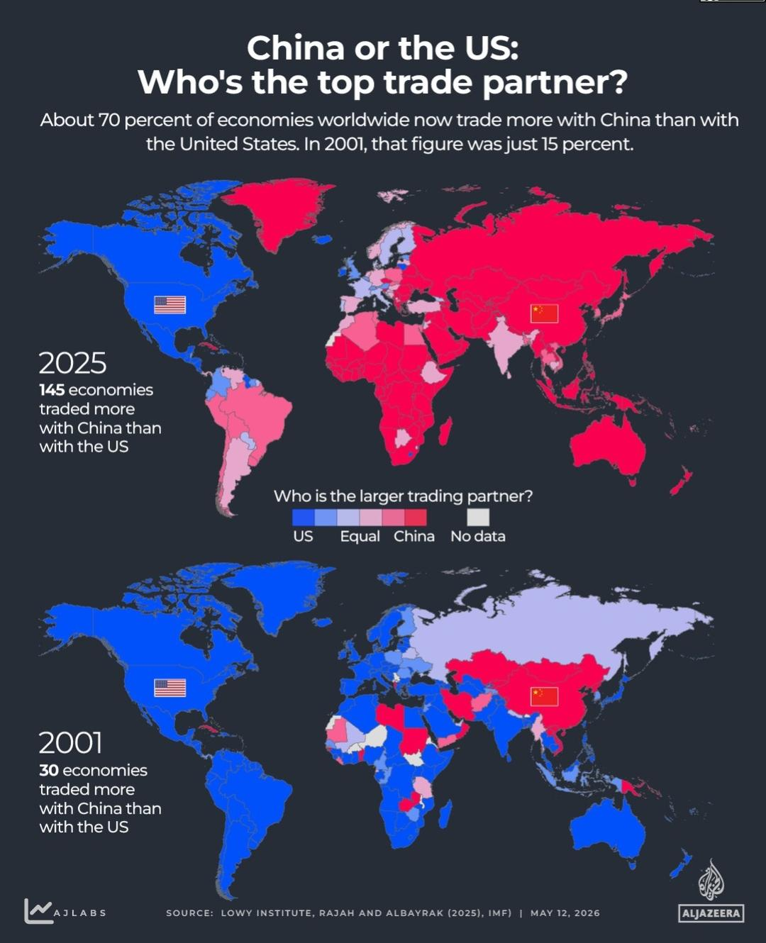
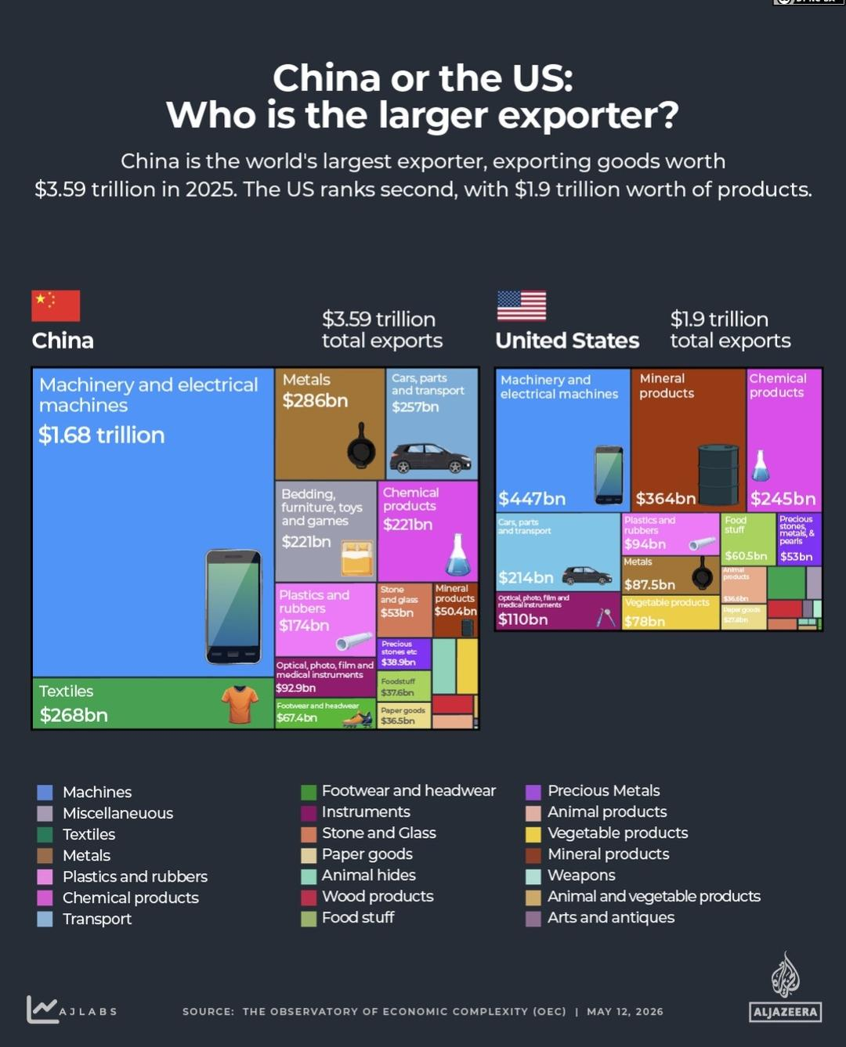
Hegemonia norte-americana x China

Slide 14
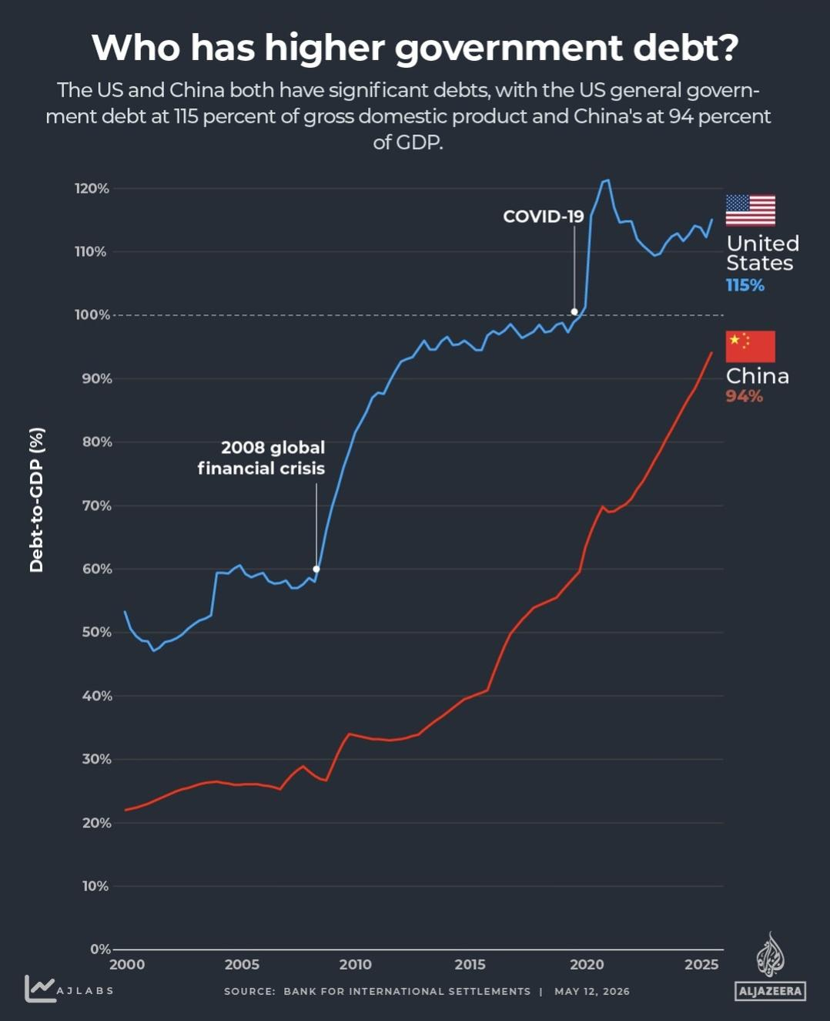
Hegemonia norte-americana x China

Slide 15
China e o impacto sobre a América Latina
Reprodução da lógica de troca de manufaturas por commodities
Segundo dados da CEPAL (2023), o intercâmbio bilateral entre a região e a China saltou de pouco mais de 14 bilhões de dólares em 2000 para quase 500 bilhões em 2022 — uma multiplicação por 35
China tornou-se o segundo parceiro comercial da região e o principal destino das exportações sul-americanas
95% das exportações regionais para a China continuam sendo matérias-primas e manufaturas baseadas em recursos naturais, enquanto 88% do que a China vende à região são manufaturas de baixa, média e alta tecnologia
Essa assimetria tecnológica é o núcleo do diagnóstico da CEPAL, e ele segue válido

Slide 16
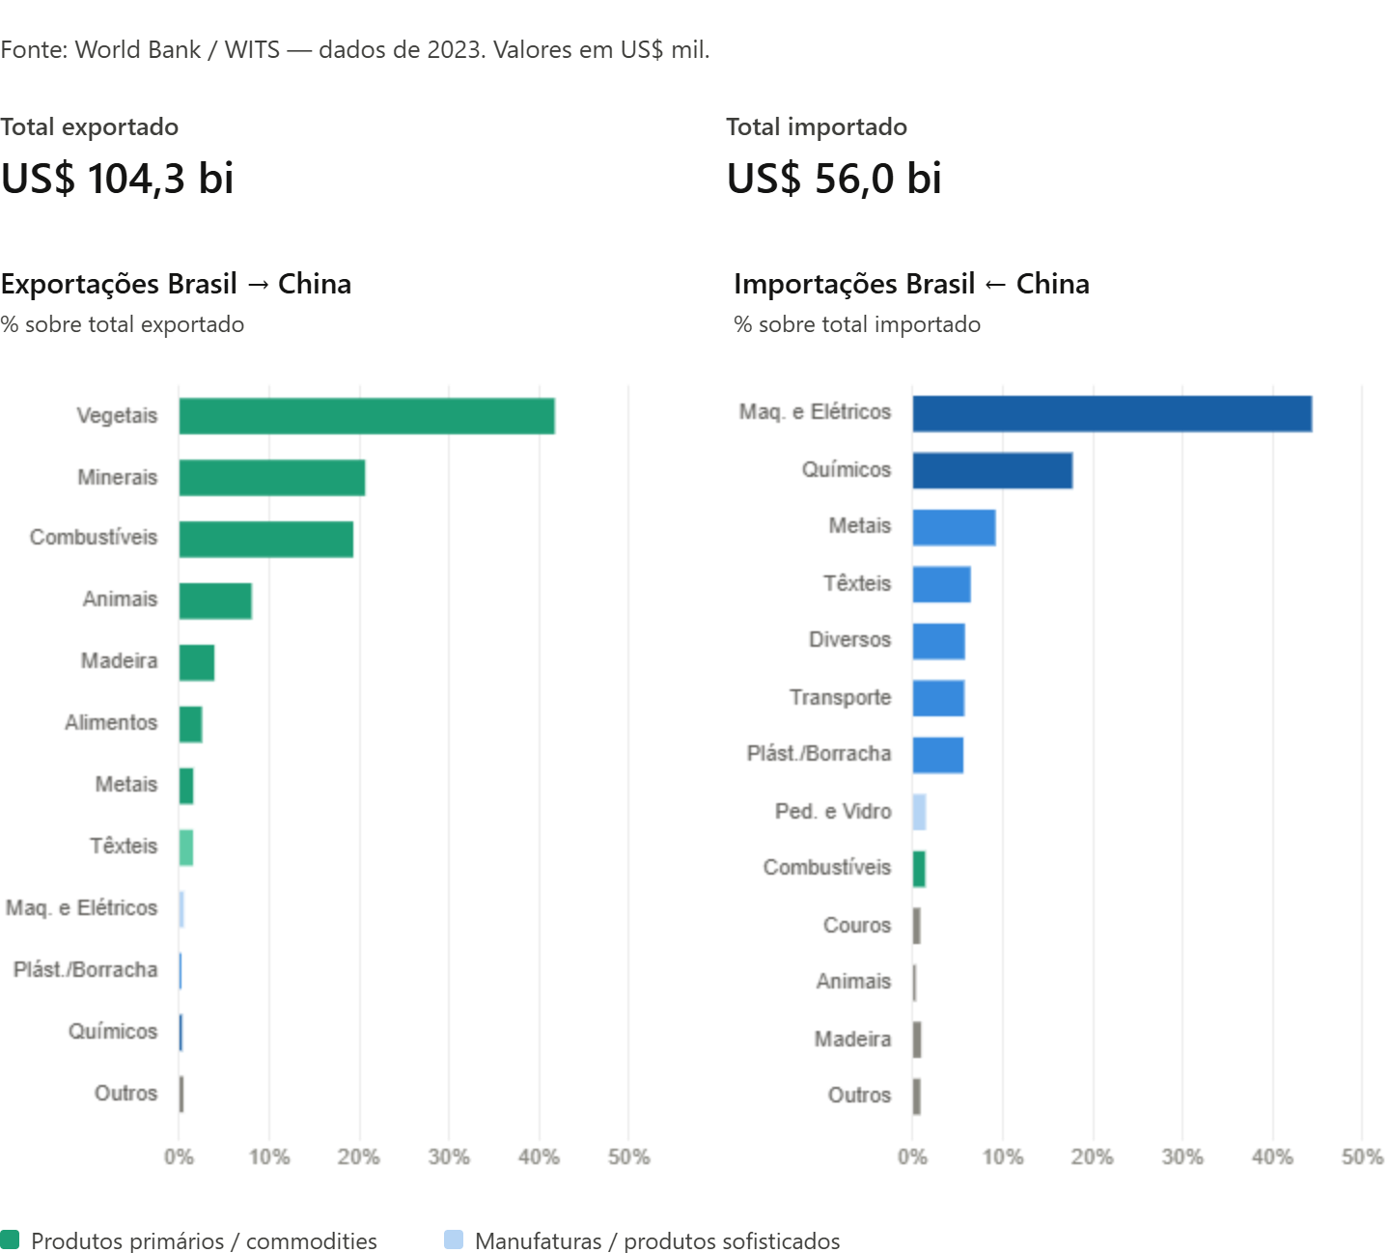
Exemplo: Comércio Brasil x China
Nas exportações (US$ 104,3 bi), três categorias de produtos primários concentram mais de 80% do total: vegetais (41,65% — basicamente soja), minerais (20,59% — minério de ferro e cobre) e combustíveis (19,27% — petróleo). Máquinas e eletrônicos — o símbolo de exportação sofisticada — respondem por apenas 0,44%.
Nas importações (US$ 56,0 bi), o padrão se inverte: máquinas e eletrônicos, sozinhos, representam 44,27%, seguidos de químicos (17,67%) e metais processados (9,12%). A soma de manufaturas e produtos de média-alta tecnologia ultrapassa 85% do total importado da China.
Tavares segue atual porque a questão para os países latino-americanos não é escolher entre China ou EUA, mas construir, com o protagonismo de um Estado forte, a base de acumulação que lhes permita não ser capturados por nenhum deles

Slide 17
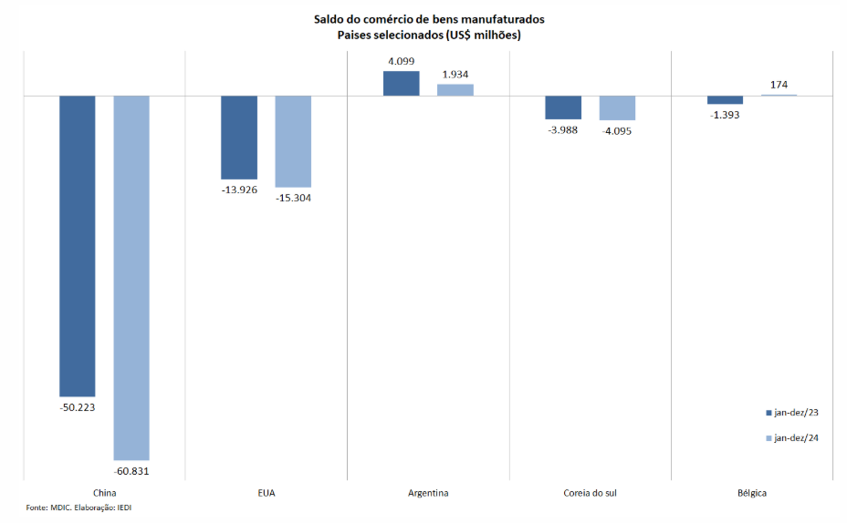
Exportações brasileiras de manufaturados

Slide 18
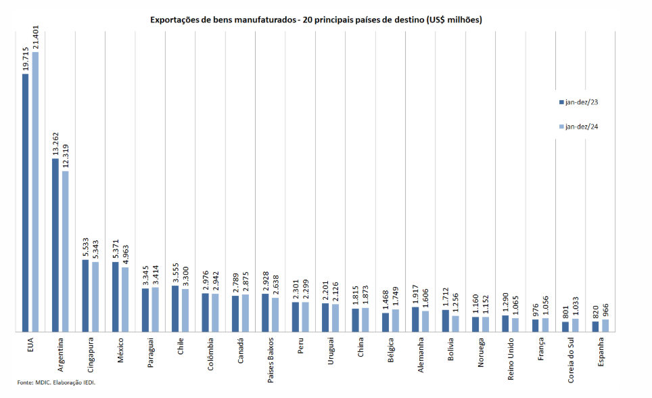
Exportações brasileiras de manufaturados

Slide 19
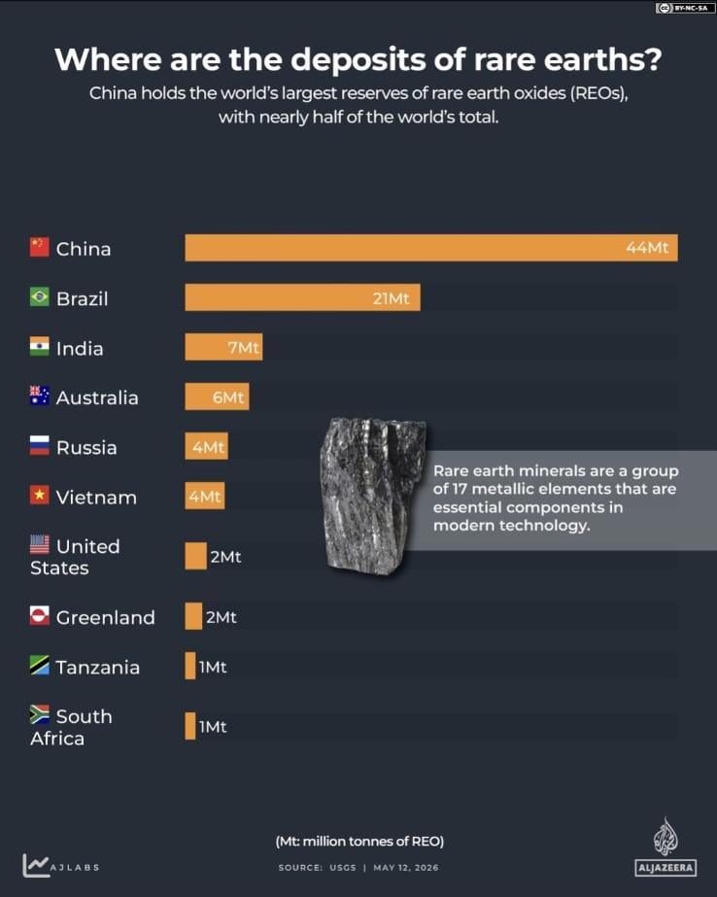
Terras Raras
O Brasil está no centro da disputa geopolítica.
O caso de Serra Verde: contrato de fornecimento de 15 anos, destinando 100% da produção a uma Sociedade de Propósito Específico capitalizada por agências do governo americano e investidores privados.
A China mantém forte domínio do setor, com controle dos bens de capital necessários ao processamento.
Sem uma política industrial coordenada de agregação de valor localmente, o Brasil perderá a oportunidade de internalizar grande parte dos lucros dessa exploração, repetindo em 2026 o mesmo padrão que a CEPAL e Tavares descreveram para as relações centro-periferia no século XX.

Slide 20
Tendência das economias latino-americanas à reprimarização
Desindustrialização prematura (Rodrik, 2015)
Apesar de ser um fenômeno global, a América Latina foi a região mais atingida, com os efeitos negativos mais acentuados tanto no emprego manufatureiro quanto no valor adicionado real da manufatura
Nos países ricos, a desindustrialização do emprego foi em grande parte compensada pela manutenção do valor adicionado real — eles ficaram com menos trabalhadores na indústria, mas a produção industrial continuou robusta, sustentada por alta produtividade
Nos países em desenvolvimento da América Latina e da África Subsaariana, a queda foi nas duas dimensões ao mesmo tempo: emprego e produto real da manufatura. Isso significa que não foi apenas uma questão de automação redistributiva — foi uma contração genuína da capacidade industrial

Slide 21
Tendência das economias latino-americanas à reprimarização
Comparação com referência histórica (~2000/pico)
Fonte: UNIDO — International Yearbook of Industrial Statistics 2024, Tabela 1 (stat.unido.org) · CEPAL (2016) para dados históricos

Slide 22
Tendência das economias latino-americanas à reprimarização
Emprego manufatureiro (% do emprego total) — 2023
Países desenvolvidos atingiram pico de 20–35% antes de se desindustrializarem
Fonte: UNIDO — International Yearbook of Industrial Statistics 2024, Tabela 1 (stat.unido.org)

Slide 23
Tendência das economias latino-americanas à reprimarização
Saldo comercial manufatureiro (% do PIB) — 2022
Todos os países analisados apresentam déficit — sinal de dependência estrutural de importações industriais
Fonte: UNIDO — International Yearbook of Industrial Statistics 2024, Tabela 1 (stat.unido.org)

Slide 24
Economias Latino-americanas e Restrição Externa
TENDÊNCIA À DIVERGÊNCIA
O valor da elasticidade-renda nos centros:
suas importações – exportações da periferia – crescem a uma taxa inferior ao da renda; contrariamente ao que ocorre na periferia
Portanto, haverá uma tendência ao déficit na balança comercial da periferia, no caso em que sua renda aumente a uma taxa maior que o centro
Prebisch e a CEPAL enfatizavam a necessidade de integração comercial latino-americana (escala e aumento de exportações)
“Processo de desenvolvimento interno que tem lugar e se orienta sob o impulso de restrições externas e se manifesta, primordialmente, através de uma ampliação e diversificação da capacidade produtiva industrial” (TAVARES, 1963).
Notes:
A idéia de Vulnerabilidade Externa – tendência ao desequilíbrio estrutural do balanço de pagamentos é central a várias formulações cepalinas da época:

Slide 25
Economias Latino-americanas e Restrição Externa
É indispensável que se comece bastante cedo a substituir a produção de bens de produção e bens de capital, antes que a rigidez da pauta comprometa o processo.
Discussão sobre implantação de um setor de produção de meios de produção (bem de capital e produtos intermediários) destaca dois aspectos:
impacto sobre a situação do balanço de pagamentos - permite controlar elasticidade de importações com aumento da taxa de investimentos
efeito sobre o dinamismo do mercado interno - aumenta consideravelmente o efeito acelerador, de encadeamento para trás, e o efeito multiplicador
Notes:
A idéia de Vulnerabilidade Externa – tendência ao desequilíbrio estrutural do balanço de pagamentos é central a várias formulações cepalinas da época:

Slide 26
Concentração de renda é um entrave ao crescimento?
Celso Furtado e a tendência à estagnação das economias latino-americanas
Estagnação econômica vinculada à perda de dinamismo do processo de industrialização apoiado na substituição de importações (em última análise: rendimentos decrescentes de escala)
A industrialização não teria alterado a distribuição da renda, altamente concentrada, falhando em criar um mercado integrado
Nos marcos de Furtado, o mercado se orientou para atender à demanda diversificada (porém pequena) de grupos de rendas mais altas, restringindo a faixa de bens “substituíveis” e criando problemas de escala, fazendo estancar o crescimento
Esse processo seria agravado pelo escasso financiamento

Slide 27
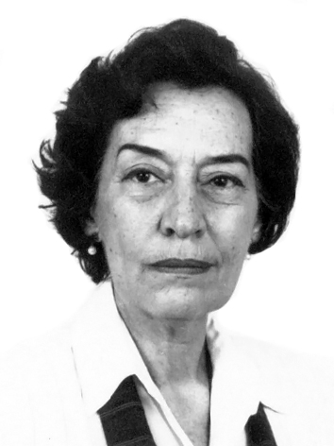
Conceição vs. Furtado
“Uma análise mais detalhada do modelo de Celso Furtado sugere, de maneira paradoxal, que, se as categorias utilizadas fossem as mais pertinentes, dificilmente se poderia concluir que estagnação seria inevitável no tipo de economia por ele estudada. No máximo, haveria uma ligeira desaceleração durante um certo período até que os efeitos dos fatores que freiam a redução da relação produto-capital se fizessem sentir mais fortemente, mas a estagnação não seria de modo algum de natureza secular” (Tavares e Serra, 2000 [1971], p. 600)

Slide 28
Conceição vs. Furtado
Tavares e Serra reforçam que é possível crescer sem distribuir renda, mas que tal resultado é extremamente perverso:
“No caso brasileiro, em particular, apesar de que a economia tem-se desenvolvido de modo extremamente desigual, aprofundando um conjunto de diferenças relacionadas com consumo e produtividade, logrou-se estabelecer um esquema que possibilita a geração de fontes internas de estímulo e expansão, que confere dinamismo ao sistema. Neste sentido, pode-se dizer que enquanto o capitalismo brasileiro desenvolve-se de maneira satisfatória, a nação, a maioria da população, permanece em condições de grande privação econômica, e isso, em grande medida, devido ao dinamismo do sistema ou, ainda, ao tipo de dinamismo que o anima” (Tavares e Serra, 2000 [1971], p. 593)

Slide 29
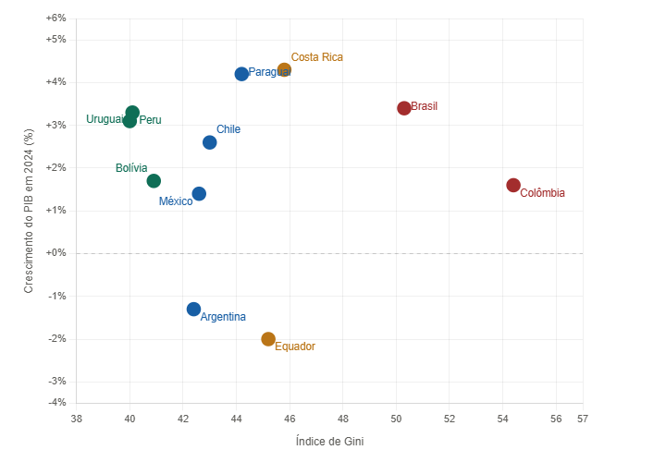
Concentração de renda é um entrave ao crescimento?
Os países tiveram taxas de crescimento positivas, ainda que apresentem elevados índices de desigualdade – em consonância com o pensamento de Tavares, de que é possível crescer sem redistribuir
O Paraguai (Gini:44,2 /PIB:4,2%) e a Costa Rica (Gini: 45,8/ PIB:4,3%) lideraram o crescimento mesmo com desigualdade elevada
O Brasil (Gini:50,3 /PIB:3,4%) cresceu bem, mas permanece no quadrante de desigualdade muito alta
Uruguai (Gini:40 /PIB:3,1%) e Peru (Gini:40,1 / PIB:3,3%) formam o único agrupamento que une crescimento sólido e menor desigualdade relativa – também confirmam a tese de Tavares de que distribuição e crescimento não são incompatíveis.
Fontes: CEPAL (PIB); Banco Mundial (Gini). Dados de 2024. Países selecionados.

Slide 30
Estado e políticas sociais como motores do desenvolvimento - Brasil
Para Tavares, a perpetuação da condição de subdesenvolvimento no Brasil responde, portanto, às condições internacionais que fizeram naufragar sua tentativa de ascensão no sistema capitalista mundial, mas também a elementos internos
Conceição retoma no final da década de 1990 as questões do pacto de dominação interna e da luta de classes no país como forma de revisitar o núcleo duro da reprodução das desigualdades e a manutenção do status de país subdesenvolvido
Na prática, há “pactos conservadores de dominação de nossas elites e o seu poder político” que historicamente mantiveram as massas à margem do processo de desenvolvimento

Slide 31
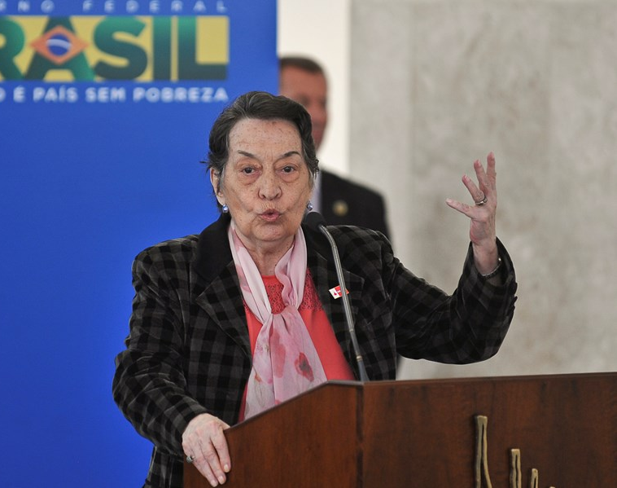
Estado e políticas sociais como motores do desenvolvimento - Brasil
Conceição passa a investigar os elementos que, na sua visão, retardaram a construção de uma nação democrática no Brasil. Sua leitura permanece atual.
Entre as dimensões econômicas mais importantes para o processo de acumulação de capital, a expansão da fronteira pelos negócios de produção e exportação do agrobusiness e da exploração de recursos naturais mantém-se ao longo de toda a história econômica brasileira.”
(Tavares, 1999, p. 210)

Slide 32
Estado e políticas sociais como motores do desenvolvimento - Brasil
Tavares conclui que as nossas “transições democráticas”, além de periódica e recorrentemente interrompidas, nunca modificaram o caráter concentrador da acumulação da riqueza capitalista, da distribuição de renda, ou a marginalização socioeconômica permanente de uma grande parte da população
O Estado sempre foi chamado a intervir para manter a segurança e o domínio das nossas classes proprietárias, ou tentar validar patrimonialmente o seu estoque de capital acumulado, em especial, por meio de políticas macroeconômicas convencionais
Conceição escreve em 1999 que: “Permeado por conflitos sociais de toda a natureza, [o Brasil] dispõe, porém, de fortes organizações nacionais dos trabalhadores e do maior partido de esquerda da América Latina, tendo, portanto, condições de travar uma luta de classes original.”

Slide 33
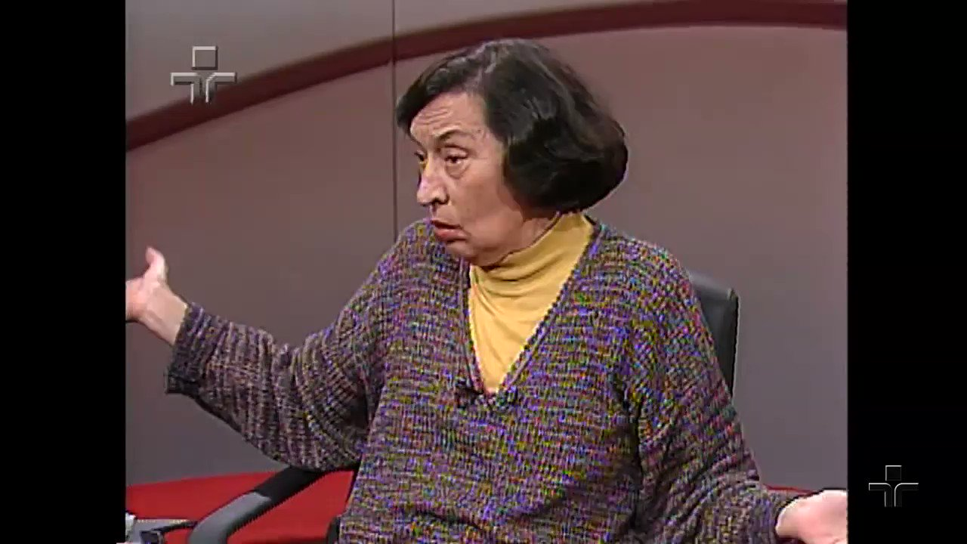
Estado e políticas sociais como motores do desenvolvimento - Brasil
As questões da distribuição e da estruturação de um Estado social entram, portanto, na ordem do dia de qualquer projeto de desenvolvimento econômico para emancipação do Brasil
No fundo, essa percepção já estava em textos clássicos, como Além da estagnação, que admitia a possibilidade de crescer mas sem justiça social e com efeitos deletérios para a sociedade
A principal síntese dessa visão é a explicitada na entrevista no programa Roda Viva, em 1995:
“Economia que não se preocupa com a justiça social é uma economia que condena os povos a isto que está acontecendo no mundo: uma brutal concentração de renda e de riqueza, o desemprego e a miséria”

Slide 34
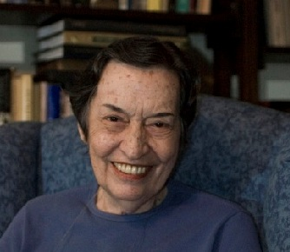
Estado e políticas sociais como motores do desenvolvimento - Brasil
Tavares associa as capacidades estatais à implementação de uma política social que permita enfrentar os problemas históricos do desenvolvimento brasileiro, associando diretamente as duas agendas:
“Nunca fizemos nada sem o Estado. Não somos uma democracia espontânea. O fato é que hoje o nosso Estado está muito arrebentado. Dessa forma, é bastante difícil fazer uma política social mais ativa. Não é só falta de dinheiro.” (Tavares, 2017)

Slide 35
Estado e políticas sociais como motores do desenvolvimento - Brasil
MARCOS DE POLÍTICAS SOCIAIS
2003
Bolsa Família — unificação de programas sociais. Valorização do salário mínimo: crescimento de 72% em termos reais até 2014. Início da queda acelerada da pobreza.
2003–2010
Ciclo virtuoso: boom de commodities + políticas redistributivas. PIB cresce 6,1% em 2007 e 7,5% em 2010. Mortalidade infantil cai 50% na década. Gini recua de 0,59 para 0,53.
2004–2009
SUAS (2004), FUNDEB (2006), PAC (2007), BPC ampliado (2008) e Minha Casa, Minha Vida (2009): expansão simultânea de assistência, educação, infraestrutura e habitação popular.
2011
Brasil Sem Miséria e consolidação da previdência rural: 2,5 mi de famílias incluídas no CadÚnico. 9,5 mi de trabalhadores rurais aposentados — maior cobertura rural do mundo (OIT).
2015–2016
Ajuste fiscal, cortes sociais e recessão histórica (-3,5% e -3,3% do PIB). Desemprego sobe de 6% para 13%. Expansão dos Institutos Federais (660+ campi) atenua impacto na qualificação profissional. Pobreza volta a crescer.
2020
Pandemia Covid-19: PIB -3,3%. O Auxílio Emergencial (R$600/mês para ~68 mi de pessoas) amortiza a queda social — renda dos mais pobres chegou a superar temporariamente o patamar pré-pandemia.
2023–2024
Novo Bolsa Família ampliado + aquecimento do mercado de trabalho: 8,6 milhões saem da pobreza. Gini atinge 0,504 — menor da série histórica. Extrema pobreza cai para 3,5%.

Slide 36

Legado e permanência
“Por mais íngreme que seja a caminhada, não vislumbro saídas que não pela própria sociedade, notadamente pelos nossos jovens. Não os jovens de cabeça feita, pré-moldada, como se fossem blocos de concreto empilhados por mãos alheias. Esses mal chegaram e já estão a um passo da senectude. Estou me referindo a uma juventude sem vícios, sem amarras, de mente aberta, capaz de se indignar e construir um saudável contraponto a essa torrente de reacionarismo que se espraia pelo país.” (Tavares, 2017)

Slide 37
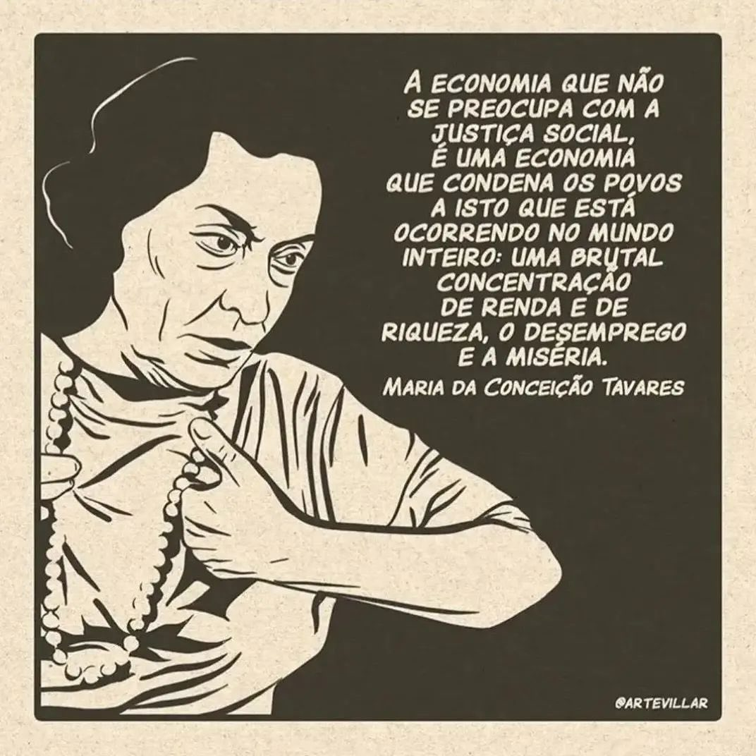

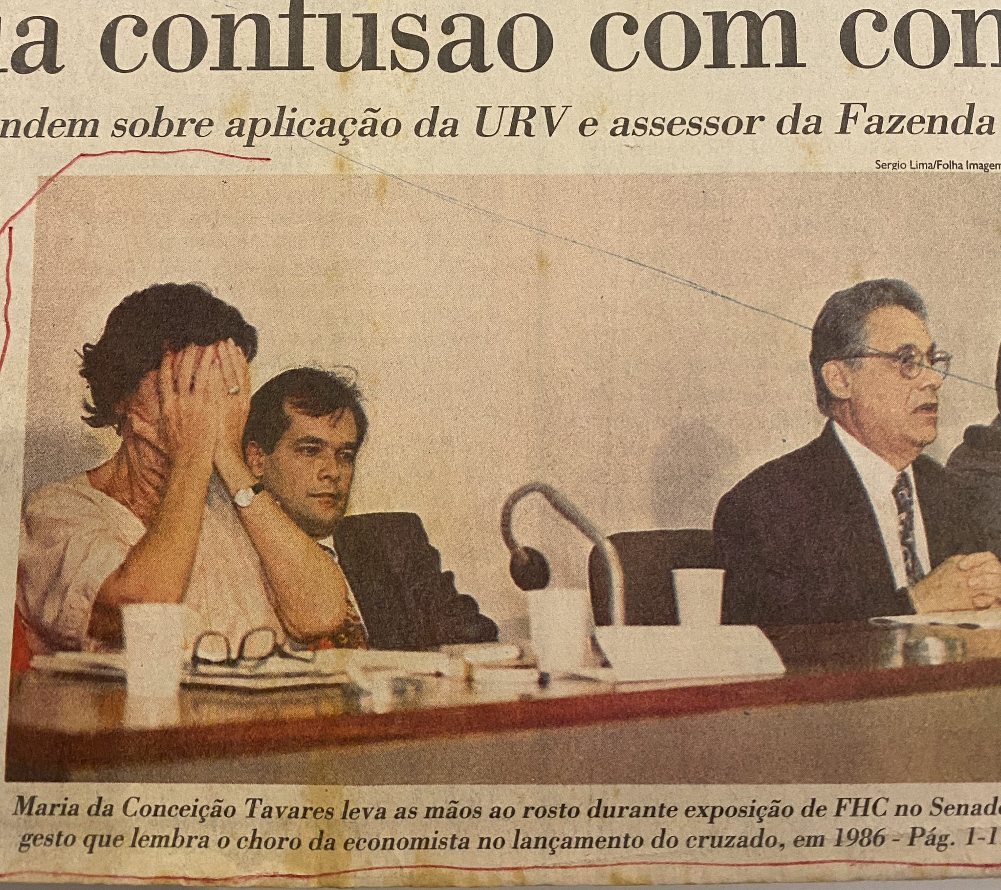

%$#&@

Slide 38
Obrigada!

